Slide 1

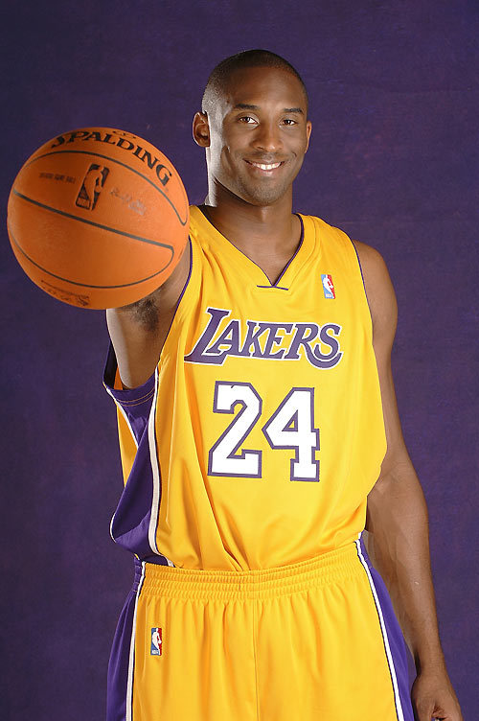
NBA球员与球队知识图谱
NBA Members
主讲人：
冯立
组员：
李俊彦、李泽新、施乔

Slide 2
目录
Contents
01
02
03
NBA球员与球队知识图谱构建
知识图谱的创新点
知识图谱的应用案例

Slide 3

01
PART.
NBA球员与球队知识图谱构建

Slide 4
数据收集与整理
数据来源
数据清洗与预处理
数据整合
从官方NBA网站、体育新闻网站等收集球员与球队数据。 包括球员基本信息、比赛数据、转会记录等。
去除重复数据，修正错误信息，确保数据准确性。 标准化数据格式，便于后续处理和分析。
将球员与球队数据进行关联，构建完整的知识图谱数据集。 例如，将球员的转会记录与球队信息进行整合。

Slide 5
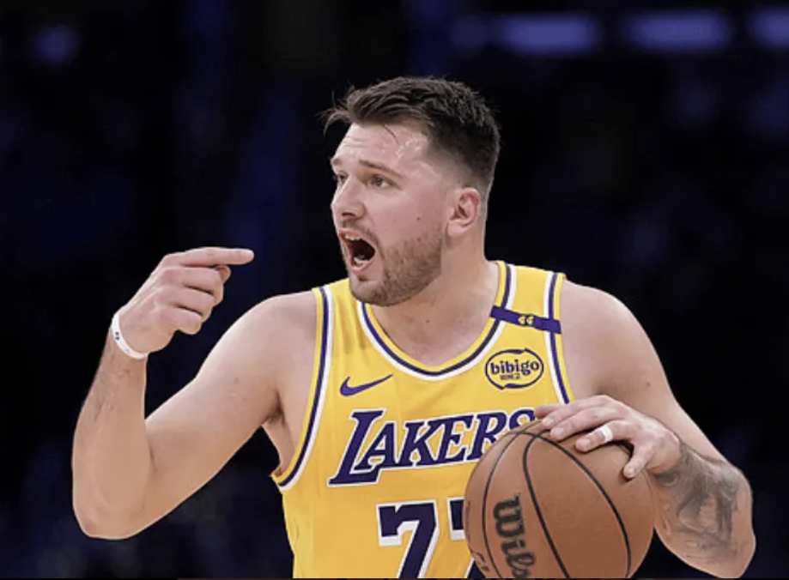


图谱构建技术
图数据库选择
图谱更新与维护
选择Neo4j等图数据库存储知识图谱数据。 Neo4j具有高效的数据存储和查询性能，适合处理复杂关系数据。
定期更新球员与球队数据，保持知识图谱的时效性。 监控图谱的性能和准确性，及时修复问题。
图谱构建工具
使用NetworkX等工具构建知识图谱的逻辑结构。 利用PyVis等工具进行可视化展示，提升用户体验。

Slide 6
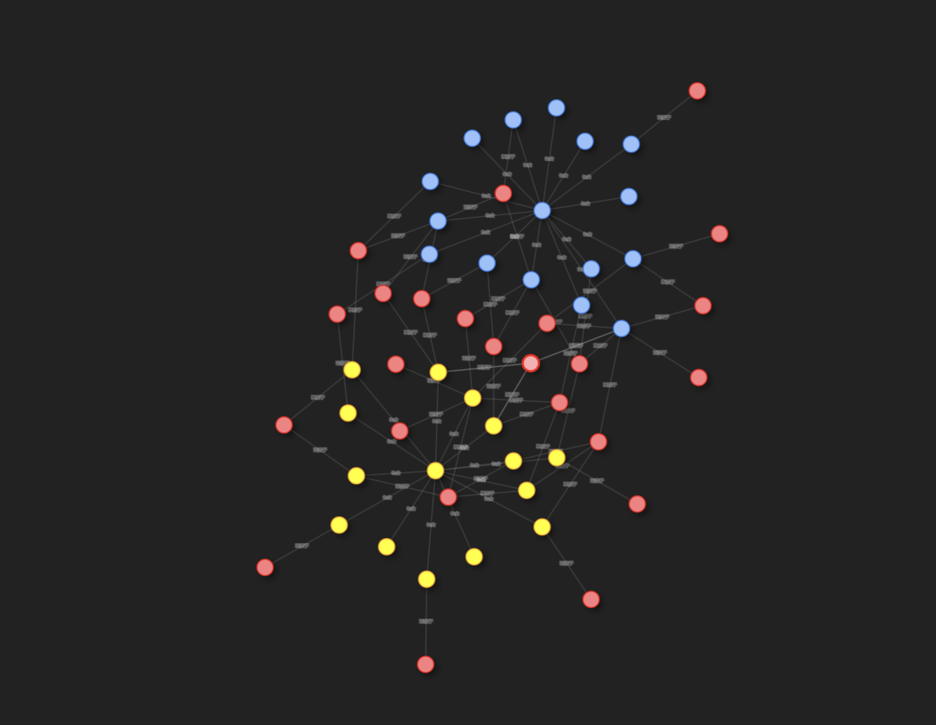
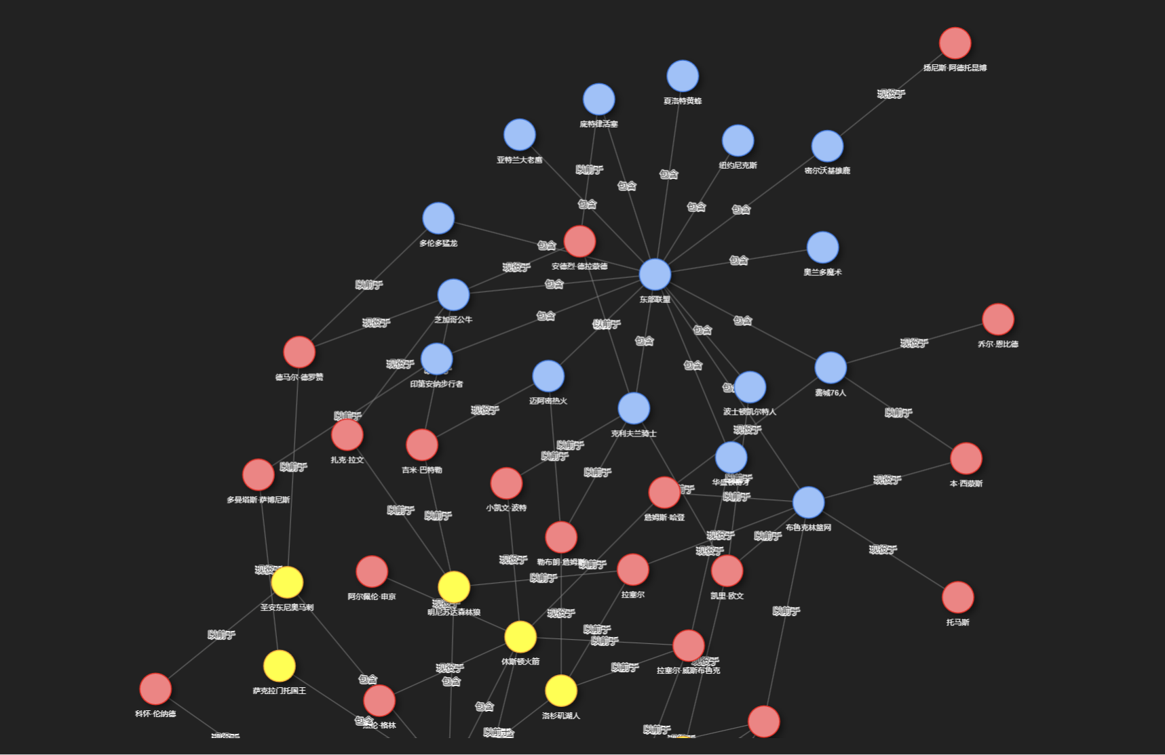
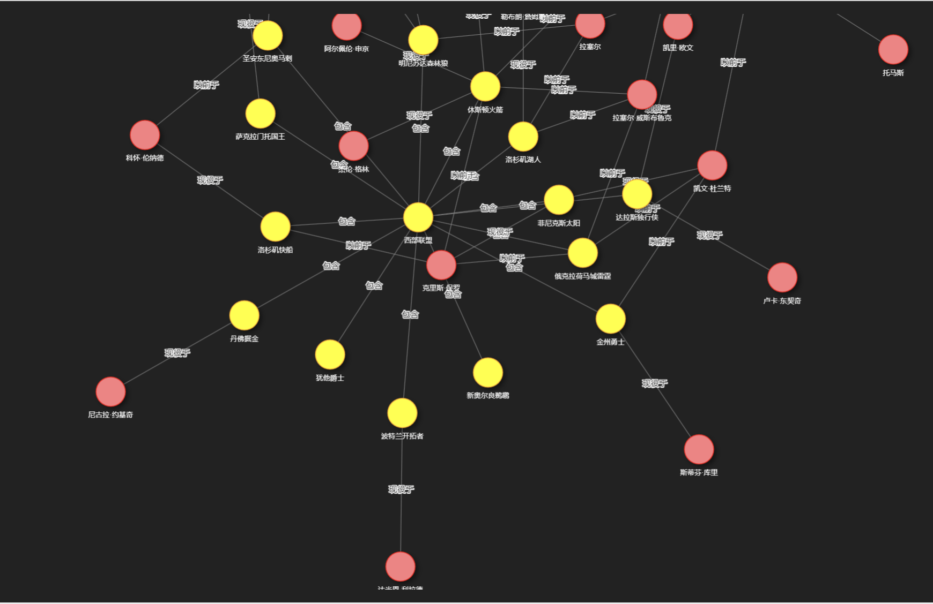

Slide 7

02
PART.
知识图谱的创新点

Slide 8



信息整合与关联
球员与球队的多维度关联
不仅展示球员当前所在球队，还整合转会历史，呈现球员的职业轨迹。 例如，勒布朗·詹姆斯的转会记录清晰展示其从骑士到热火再到湖人的历程。
跨联盟信息整合
将东部联盟和西部联盟的球队与球员信息统一整合，打破信息孤岛。 便于用户全面了解NBA的整体情况，无需分别查询两个联盟信息。
与比赛数据关联
将球员与球队信息与比赛数据关联，如球员在不同球队的得分、助攻等数据。 为用户分析球员表现提供更丰富的数据支持。

Slide 9
可视化展示
01
02
03
交互式可视化
动态展示球员转会
自定义视图
利用PyVis实现交互式可视化，用户可通过点击、缩放等方式探索图谱。 例如，点击球员节点可查看详细信息，包括转会记录和比赛数据。
通过动画效果展示球员转会过程，增强用户体验。 例如，以时间轴形式动态展示球员从一个球队转会到另一个球队的过程。
提供自定义视图功能，用户可根据需求选择展示球员、球队或转会信息。 例如，用户可选择只查看特定球队的球员信息或特定球员的转会记录。

Slide 10

03
PART.
知识图谱的应用案例

Slide 11
球迷与媒体应用
01
02
03
球迷互动与讨论
媒体报道与分析
球迷数据分析
球迷通过知识图谱了解球员与球队信息，参与线上讨论和预测球员转会。 例如，在社交媒体上分享球员转会的分析和预测，增加球迷互动。
媒体记者利用知识图谱数据撰写深度报道，分析球员转会和球队动态。 例如，结合图谱数据和专家观点，撰写球员转会的专题报道。
基于知识图谱数据，分析球迷对球员和球队的关注度和喜好。 例如，通过分析球迷在图谱上的点击行为，了解球迷对哪些球员和球队更感兴趣。

Slide 12
技术发展方向
01
02
03
更先进的图数据库技术
人工智能与知识图谱融合
多模态数据融合
随着技术的发展，图数据库将具备更强的性能和更高的可扩展性。 例如，支持更大规模的数据存储和更高效的查询。
利用人工智能技术，如自然语言处理和机器学习，提升知识图谱的构建和分析能力。 例如，自动从文本中提取球员与球队信息，丰富知识图谱数据。
将图像、视频等多模态数据与知识图谱融合，提供更丰富的信息。 例如，结合球员比赛视频和知识图谱数据，分析球员技术动作。

Slide 13
参考文献
https://news.qq.com/rain/a/20250202A02RNF00
https://www.nba-stat.com/scores/20211208/nets-rockets.html
https://www.nbamaniacs.com/zh-CN/NBA-%E6%A8%A1%E6%9D%BF/%E4%BC%91%E6%96%AF%E9%A1%BF%E7%81%AB%E7%AE%AD%E9%98%9F/

Slide 14
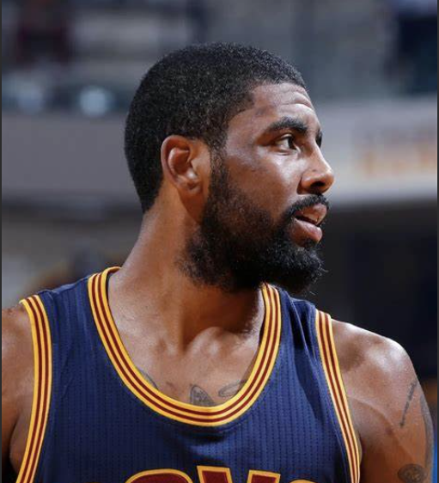
谢谢大家

